Slide 1
5. Отделяне на обект от фон в цветни изображения
Тервел Вълков
9MI3400058

Slide 2
Описание на задачата
задача в областта на Image Segmentation
Image Segmentation
клон на обработката на изображения, който се фокусира върху разделянето на изображение на различни части според техните характеристики
целта е да опростим или променим представянето на изображение в нещо по-лесно за анализиране
следователно е първа стъпка при по-дълбок анализ на изображението

Slide 3
Image Segmentation
включва:
разделяне на пиксели от изображението на групи (които ще наричаме обекти)
присвояване на етикети на групите
класифициране на други пиксели според тези етикети
намиране и посочване на граници между обекти
отделяне на даден обект или обекти (които считаме за важни) от останалите
като резултат получаваме маски за обектите които сме намерили, и може чрез тях от оригиналното изображение да извлечем това което ни интересува

Slide 4
Image Segmentation
приложения:
откриване на обекти – лица, пешеходци, обекти в сателитни снимки, и др.
разпознаване на обекти – лица, пръстови отпечатъци, ириси на очите (при биометрична идентификация), и др.
образна диагонстика в медицината – намиране на тумори, патологии, планиране и симулиране на хирургии, и др.
търсене на изображения по съдържание
видеонаблюдение
системи за контрол на трафика
автономни автомобили
и др.

Slide 5
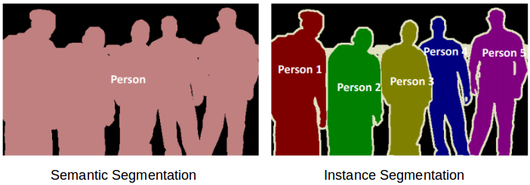
Подходи към Image Segmentation
Има класически Computer Vision подходи, както и такива, базирани на изкуствен интелект
Две групи подходи:
semantic segmentation – за всеки пиксел намираме даден клас, към който той принадлежи (обект или фон)
instance segmentation – освен клас, пикселите принадлежът и към конкретна инстанция, като така може да отделим различни инстанции на същия клас

Slide 6
Други класификации
според подхода към идентифициране на обекти
region-based (similarity detection) – търсим подобни пиксели. Ползваме thresholding, разделяне/сливане на региони, разрастване на региони, клъстеризация.
boundary-based (discontinuity detection) – обратно, търсим различаващи се пиксели, които ще формират границите между обекти. Ползваме point detection, edge detection, line detection и др.
според техниката
структурни техники – разчитат на информация за структурата на търсения регион
стохастични техники – работят директно със стойностите на пикселите на региона
хибридни техники

Slide 7
Конкретни подходи
thresholding
разделят пикселите според нивата им на интензитет – дали са над или под дадена граница
подходящи за случаи със светъл обект на тъмен фон
варианти – с единствена глобална граница, с променлива граница (локална или адаптивна), с няколко граници
стойност на граница може да получим от хистограмите на изображението
най-прости методи, но съответно и най-ограничени

Slide 8
Конкретни подходи
edge-based segmentation
търсим места в изображението където има промяна на дадена характеристика (интензитет, текстура, контраст, цвят, наситеност и др).
така намираме къде в изображението има ръбове
след като намерим ръбовете, ние ги свързваме за да сформираме границите на обекти
варианти - алгоритми на Roberts, Sobel, Robinson; Canny алгоритъм и др.
неподходящи при наличие на много шум (тъй като той ще попречи на намирането на ръбове) или прекалено много ръбове

Slide 9
Конкретни подходи
region-based segmentation
разделяме на региони – множества от пиксели с подобни характеристики
варианти:
region growing
започваме с начални пиксели (seeds) – съответстват на регионите. Изборът им може да бъде ръчен или автоматизиран.
даден регион сравняваме със съседните му точки и разрастваме така че да включва подобните на него
region splitting and merging
итеративно разделяме изображението на региони с подобни характеристики
сливаме съседни региони, които са подобни
по-добре се справят с шума, но са по-скъпи относно време и памет
подходящи когато е лесно да се дефинират критерии за подобие

Slide 10
Конкретни подходи
clustering-based
сегментиране на клъстери от подобни пиксели
hard и soft clustering
hard – всеки пиксел принадлежи на точно един клъстер
soft – пиксел може да принадлежи на няколко клъстера, с различна степен на принадлежност за всеки от тях
k-means и негови варианти и подобрения (k-means++, fuzzy c-means, и много др.)
fuzzy може да бъде особено полезен при реални проблеми, където принадлежността не е толкова лесна за определяне

Slide 11
Конкретни подходи
watershed-based
гледаме на изображението като на топографична карта (обикновено интензитета на пиксел съответства на неговата височина)
локалните минумуми са долини
започваме да „пълним“ долините с вода (с различен цвят за различни етикети)
когато води с различен цвят започнат да се смесват, „строим“ бариери
продължаваме докато не потопим всичко, след което получаваме сегментацията от построените бариери
прилага се често при сегментирането в образната диагностика
изчисленията може да са сложни

Slide 12
Конкретни подходи
partial differential equation-based
сегментиране на изображението чрез решаване на частни диференциални уравнения
разпространение на кривата, параметрични методи, level-set метод, fast marching метод
бързи методи, подходящи за time-critical приложения

Slide 13
Конкретни подходи
graph partitioning methods
моделират изображението като претеглен, неориентиран граф
възлите са индивидуални пиксели или групи от пиксели
теглата на ребрата измерват подобието между тях
графът се разделя според даден критерий, при което получаваме сегментите на изображението
критерият трябва да е избран така, че да води до разделяне на „добри“ клъстери
normalized cuts, random walker, minimum cut, isoperimetric partitioning, minimum spanning tree-based segmentation (Felzenszwalb’s Algorithm), and segmentation-based object categorization, Markov random fields
ефективни, могат да бъдат паралелизирани

Slide 14
Конкретни подходи
ANN-based (artifical neural network)
невронни мрежи
повечето от предишните методи разчитат само на информация за стойностите на пикселите, но невронните мрежи може да обучим да имат допълнителни знания за областта
две основни стъпки
извличане на характеристиките
самото сегментиране от невронната мрежа
convolutional neural networks – PCNNs, U-Net, Mask R-CNN
изискват повече време за трениране на модела

Slide 15
Конкретни подходи
други
compression-based
model-based
histogram-based
motion-based
variational methods
multi-scale segmentation
background subtraction methods, background-foreground segmentation (при видео или други последователности от изображения)

Slide 16
Конкретни алгоритми
GrabCut
graph-based, ползва Markov random field (специален граф, дефиниращ вероятностно разпределение)
започва с определен от потребителя очертаващ правоъгълник около обектът който трябва да се сегментира
пресмята приближение на разпределението на цветове на обекта и на фона (чрез Gaussian mixture model)
построява Markov random field върху етикетите на пикселите (обект и фон)
прилага оптимизация базирана на графови изрязвания за да получи финална сегментация

Slide 17
Конкретни алгоритми
Mask R-CNN
deep learning архитектура, създадена от експертите от Facebook AI Research (FAIR)
разширена версия на Faster R-CNN (архитектура за откриване на обекти), която дава само клас и очертаващ правоъгълник за всеки обект
с Mask R-CNN, освен класа и правоъгълника също получаваме пикселна маска за всеки обект в дадено изображение

Slide 18
Kонволюционна невронна мрежа
конволюционната невронна мрежа (CNN) - вид невронна мрежа, оптимизирана за обработка на пикселни данни
има 3 основни слоя:
convolutional layer - абстрахиране на входното изображение като карта на характеристики (feature map), чрез филтри и ядра
pooling layer – редуциране (downsampling) на feature map-a чрез обобщаване на присъстващи характеристики в patch-ове
fully connected layer – свързват всеки неврон в един слой с всеки неврон в друг слой.
комбинирането на тези слоеве позволява на мрежата да се научи как да идентифицира и разпознава търсения обект

Slide 19
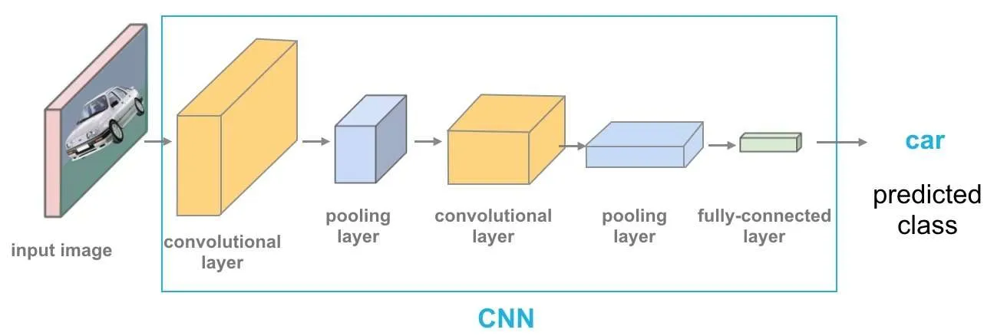
Kонволюционна невронна мрежа
простите CNNs са създадени за класификация на изображения и откриване на обекти, когато има един обект в изображението
не са подходящи за по-сложни ситуации с повече обекти

Slide 20
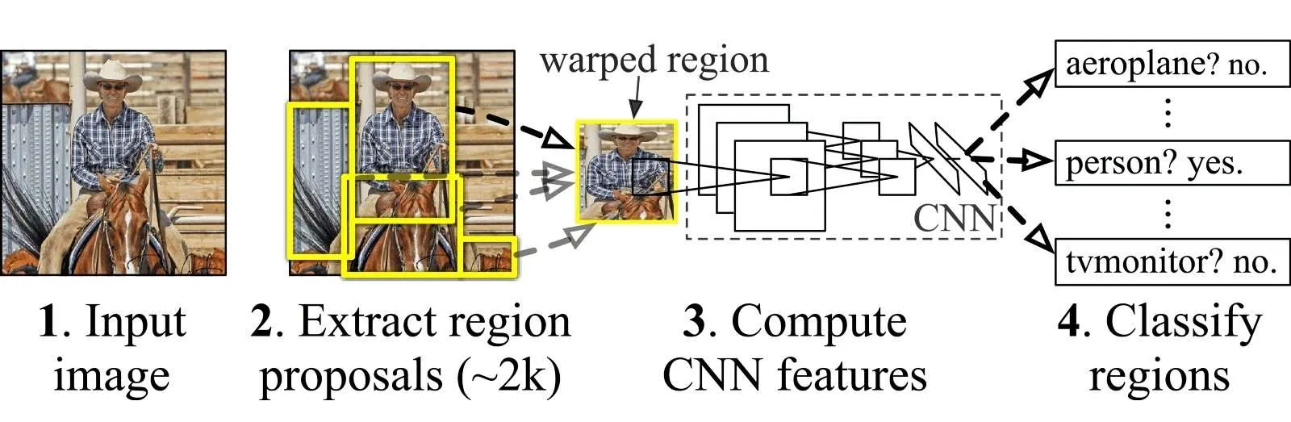
Kонволюционна невронна мрежа
затова е разработена R-CNN - Region-Based CNN
намира кандидат-региони (region proposals) които може да съдържат обект
CNN извлича характеристики от регионите
според тези характеристики, SVM класифицира присъствието на обекти в кандидат-регионите

Slide 21
Kонволюционна невронна мрежа
R-CNN е прекалено бавна поради броя региони
Fast R-CNN
първо подаваме изображението на CNN за да получим feature map
чрез картата идентифицираме кандидат-регионите
изкривяваме ги до квадрати
чрез RoI pooling layer ги преоформяме до фиксиран размер и ги подаваме на fully-connected layer
от вектора с RoI характеристики предсказваме класа на кандидат-регион чрез softmax layer
значително по-бърза от обикновена R-CNN, но кандидат-регионите пак водят до забавяне

Slide 22
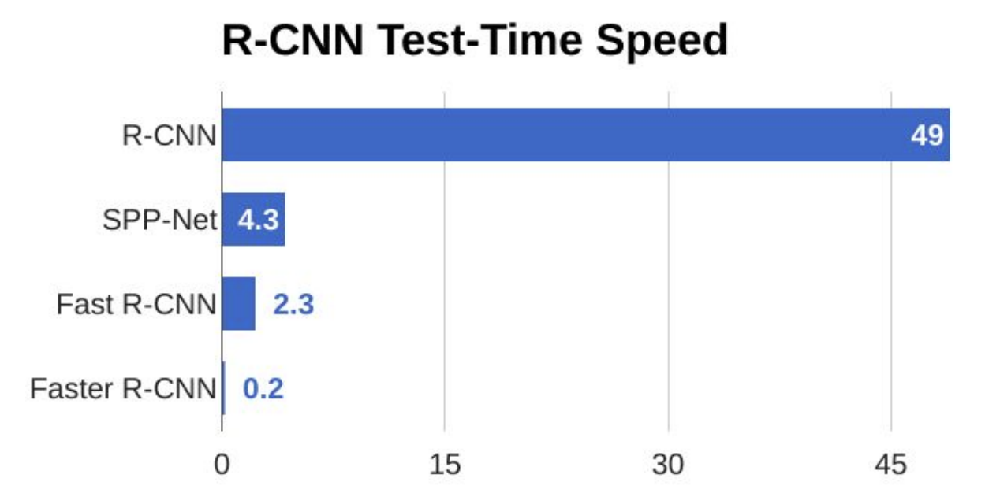
Kонволюционна невронна мрежа
Faster R-CNN
пак първо подаваме изображението на CNN
но сега вместо да търсим кандидат-региони ги предсказваме с отделна мрежа (Region Proposal Network)
с вече предсказаните региони боравим по подобен начин като при Fast R-CNN

Slide 23
Kонволюционна невронна мрежа
Faster R-CNN ни дава само клас и очертаващ правоъгълник за всеки обект – това е достатъчно за да установим присъствието на обекти, но не и за да ги отделим от остатъка на изображението
Mask R-CNN надгражда Faster R-CNN, като към резултата добавя и маска, чрез която може да видим конкретното множество от пиксели на обекта
допълнителното изчисление на маски добавя само малки изчислителни разходи, така че методът продължава да бъде бърз

Slide 24
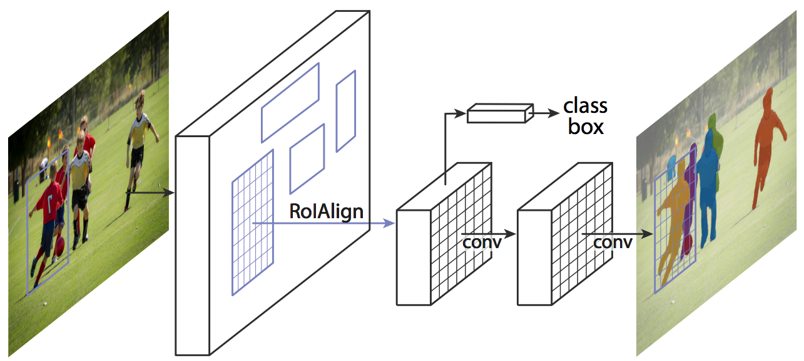
Mask R-CNN – механизъм на работа

Slide 25
Имплементация
на Python
ползвайки OpenCV
с предварително трениран модел на Mask R-CNN
потенциално разширение – тъй като Mask R-CNN понякога произвежда маски които не са чисто изрязани (включват малки части от фона по ръбовете), може да опитаме да подобрим резултата като приложим GrabCut върху него за допълнително изрязване

Slide 26
Източници
1. Image Segmentation - Wikipedia
[https://en.wikipedia.org/wiki/Image_segmentation]
2. Image Segmentation Techniques - Pavan Vadapalli, upgrad.com
[https://www.upgrad.com/blog/image-segmentation-techniques]
3. Computer Vision Tutorial: A Step-by-Step Introduction to Image Segmentation Techniques - Pulkit Sharma, analyticsvidhya.com
[https://www.analyticsvidhya.com/blog/2019/04/introduction-image-segmentation-techniques-python/]
4. Image Segmentation with Watershed Algorithm - OpenCV documentation
[https://docs.opencv.org/4.x/d3/db4/tutorial_py_watershed.html]
5. Various Image Segmentation Techniques: A Review - Dilpreet Kaur & Yadwinder Kaur, International Journal of Computer Science and Mobile Computing (IJCSMC, Vol. 3, Issue. 5, May 2014, pg.809 – 814)
[https://ijcsmc.com/docs/papers/May2014/V3I5201499a84.pdf]

Slide 27
Източници
6. Image Segmentation with Classical Computer Vision-Based Approaches - Yağmur Çiğdem Aktaş, Towards Data Science
[https://towardsdatascience.com/image-segmentation-with-classical-computer-vision-based-approaches-80c75d6d995f]
7. OpenCV GrabCut: Foreground Segmentation and Extraction, Adrian Rosebrock, PyImageSearch
[https://www.pyimagesearch.com/2020/07/27/opencv-grabcut-foreground-segmentation-and-extraction/]
8. Mask R-CNN: A Beginner’s Guide - Elisha Odemakinde, viso.ai
[https://viso.ai/deep-learning/mask-r-cnn/]
9. Getting Started with R-CNN, Fast R-CNN, and Faster R-CNN – MathWorks
[https://www.mathworks.com/help/vision/ug/getting-started-with-r-cnn-fast-r-cnn-and-faster-r-cnn.html]
10. R-CNN, Fast R-CNN, Faster R-CNN, YOLO — Object Detection Algorithms
- Rohith Gandhi , Towards Data Science
[https://towardsdatascience.com/r-cnn-fast-r-cnn-faster-r-cnn-yolo-object-detection-algorithms-36d53571365e]

